Slide 1
Інструментальні засоби розробки програмних систем
Лекція 2. Інтегровані середовища розробки

Slide 2
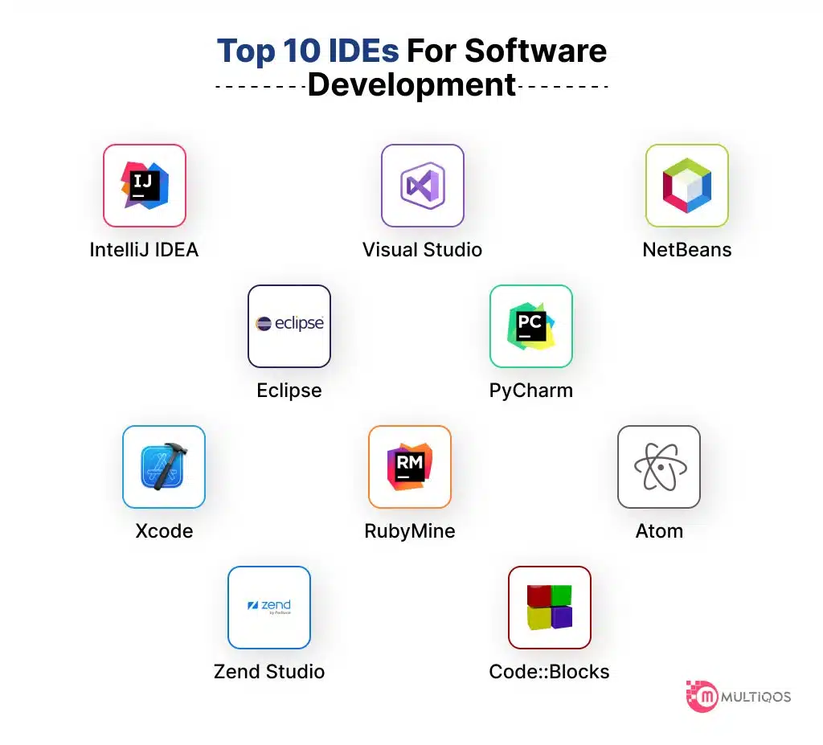
Вступ
Інтегровані середовища розробки об'єднують в собі інструменти для редагування, налагодження, тестування та розгортання коду, спрощуючи робочий процес розробників. Вони підвищують продуктивність, зменшують кількість помилок і поліпшують якість програмного забезпечення завдяки автодоповненню, синтаксичному виділенню та інтеграції з системами контролю версій. IDE також сприяють ефективній командній роботі та підтримці різних мов програмування, забезпечуючи гнучкість та масштабованість проектів.

Slide 3
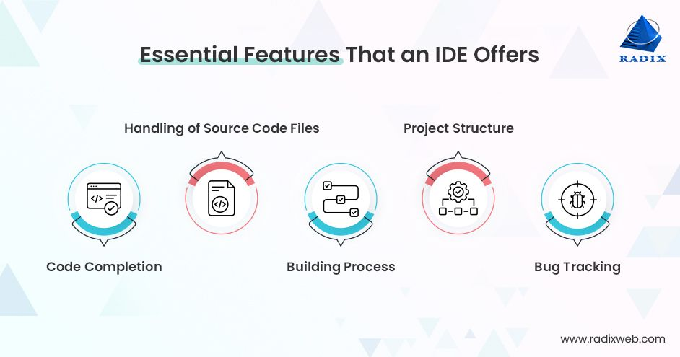
Основні характеристики IDE
Інтерфейс та редактор коду в інтегрованих середовищах розробки сприяють підвищенню продуктивності та комфорту роботи розробників. Налаштування робочого простору, інтуїтивно зрозумілі елементи керування, інтеграція з системами контролю версій, і вбудовані інструменти для налагодження та тестування, роблять процес програмування більш ефективним і зручним. Використання IDE дозволяє розробникам адаптувати середовище під індивідуальні потреби, забезпечуючи оптимальне середовище для кожного етапу розробки.

Slide 4
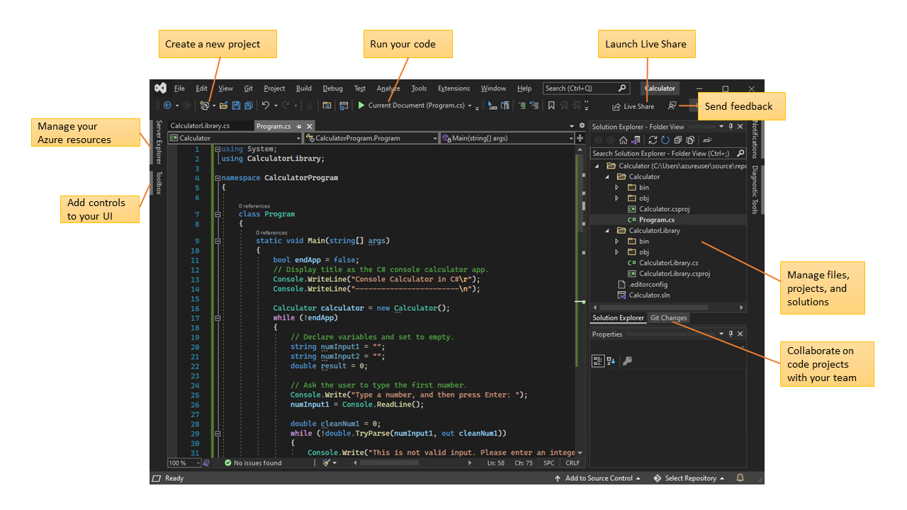
Переваги використання IDE для розробки на C#
Інтеграція інтегрованих середовищ розробки з .NET Framework та .NET значно спрощує процес розробки застосунків на C#, надаючи розробникам потужний набір інструментів для ефективної роботи. Ця інтеграція забезпечує автоматичне конфігурування проектів, доступ до шаблонів і вбудованих інструментів для розробки, налагодження та тестування, оптимізуючи продуктивність та безпеку застосунків. Крім того, підтримка крос-платформенної розробки та інтеграція з хмарними сервісами розширюють можливості розробників, дозволяючи створювати ефективні та безпечні застосунки на сучасних технологічних платформах.

Slide 5

Огляд популярних IDE для розробки на C#
Microsoft Visual Studio вирізняється потужною інтеграцією з .NET, охоплюючи весь цикл розробки і підтримуючи крос-платформені додатки. Це ідеальний вибір для розробників, які прагнуть ефективності та багатофункціональності.
Eclipse дозволяє розробляти на C# через плагіни, пропонуючи крос-платформеність та модульність. Підходить для тих, хто шукає універсальне середовище, але може потребувати додаткових налаштувань для повної функціональності.
Visual Studio Code є легковажним, швидким та гнучким редактором з глибокою підтримкою C# через OmniSharp. Його висока продуктивність та можливість налаштування роблять його популярним серед розробників.
Rider від JetBrains пропонує високопродуктивні інструменти та глибоку інтеграцію з .NET, ідеально підходящи для професійної розробки на різних ОС. Його інтуїтивний інтерфейс та широкий спектр інструментів сприяють підвищенню продуктивності.

Slide 6
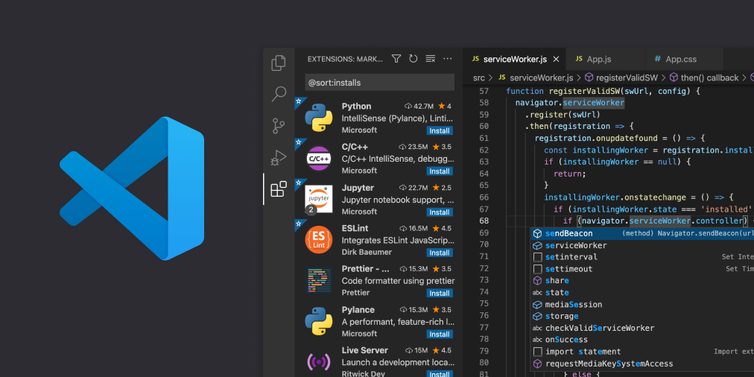
Рекомендації щодо вибору IDE
Вибір інтегрованого середовища розробки суттєво впливає на продуктивність та якість проекту. Важливо враховувати тип проекту, підтримку необхідних технологій та переваги розробника. Спеціалізовані IDE пропонують глибоку підтримку для конкретних технологій, оптимізуючи процес розробки та забезпечуючи високу якість кінцевого продукту. Вибір правильного середовища дозволяє максимально використати потенціал розробника та технологій, сприяючи успішній реалізації проекту.

Slide 7

Підсумки
Інтегровані середовища розробки відіграють вирішальну роль у сучасному процесі створення програмного забезпечення, надаючи розробникам потужні інструменти для оптимізації робочого процесу. Вибір відповідного IDE може значно вплинути на успіх проекту, дозволяючи командам ефективно працювати над різними аспектами розробки, включаючи написання, налагодження, тестування та розгортання програм. Правильний вибір середовища, яке відповідає специфіці проекту та потребам команди, разом із підтримкою активної спільноти та оновленнями, гарантує, що розробники мають доступ до найновіших інструментів та технологій, забезпечуючи високу якість кінцевого продукту.

